Slide 1
ОЧУ Газпром школа
Решение задач по теме «Пирамида»
Мигунова Наталья Павловна
09.05.2023

Slide 2
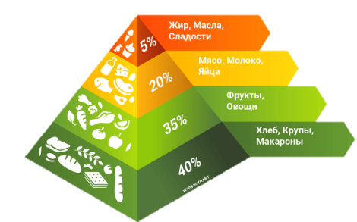
Работаем в парах
В 1992 году специалисты Гарвардской школы общественного здоровья создали универсальную пирамиду питания, которая обошла весь мир.
Пирамида разделена на части плоскостями, параллельными основанию и проведёнными через точки, делящие боковые рёбра на равные части.

Slide 3
Работаем в парах
Принято считать, что в день среднестатистический человек должен съедать 1,5кг еды.
Используя пирамиду здорового питания, определите, какую часть объёма пирамиды занимает верхняя маленькая пирамидка, в которой расположены самые «вредные» для здоровья человека продукты питания: жиры, масла и сладости.

Slide 4
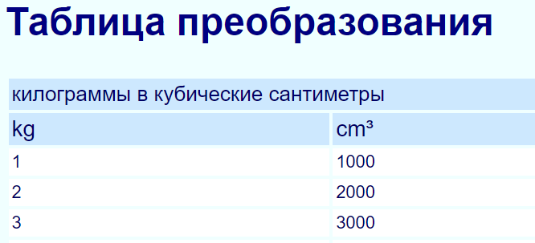
Работаем в парах
Принято считать, что в день среднестатистический человек должен съедать 1,5кг еды.
Используя пирамиду здорового питания, определите, какую часть объёма пирамиды занимает верхняя маленькая пирамидка, в которой расположены самые «вредные» для здоровья человека продукты питания: жиры, масла и сладости.

Slide 5
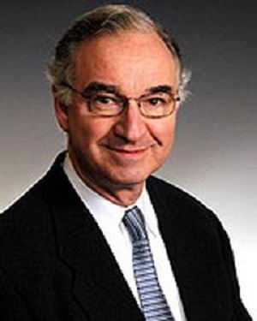
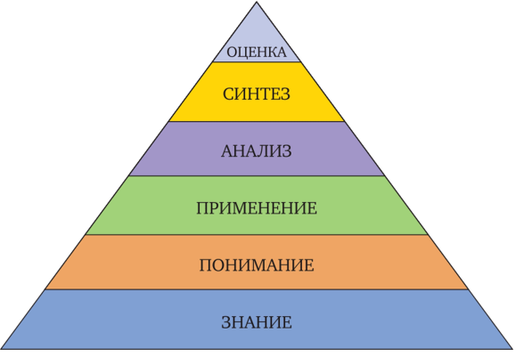
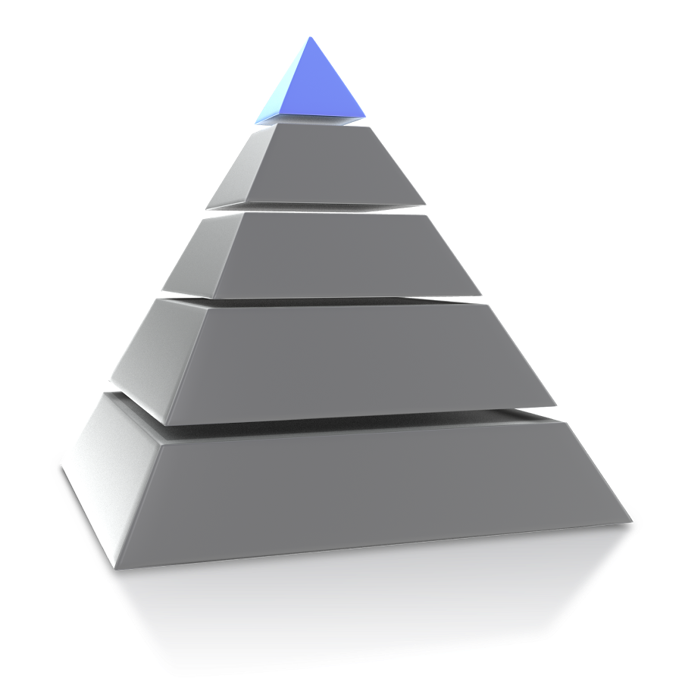
Пирамида Блума
Бенджамин Блум

Slide 6
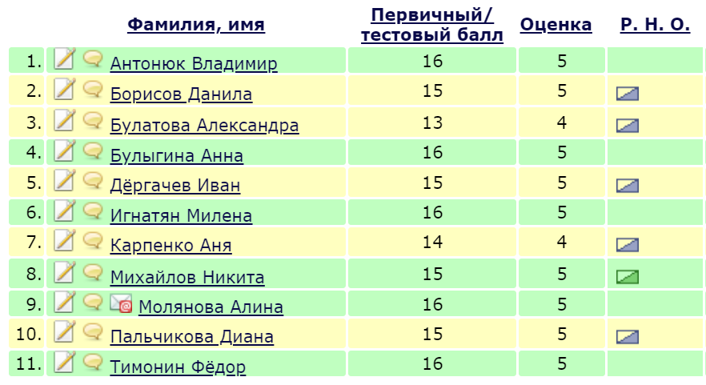
Проверка ДЗ

Slide 7
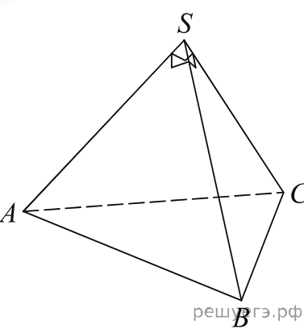
Проверка ДЗ
Боковые ребра треугольной пирамиды взаимно перпендикулярны, каждое из них равно 6. Найдите объем пирамиды.

Slide 8
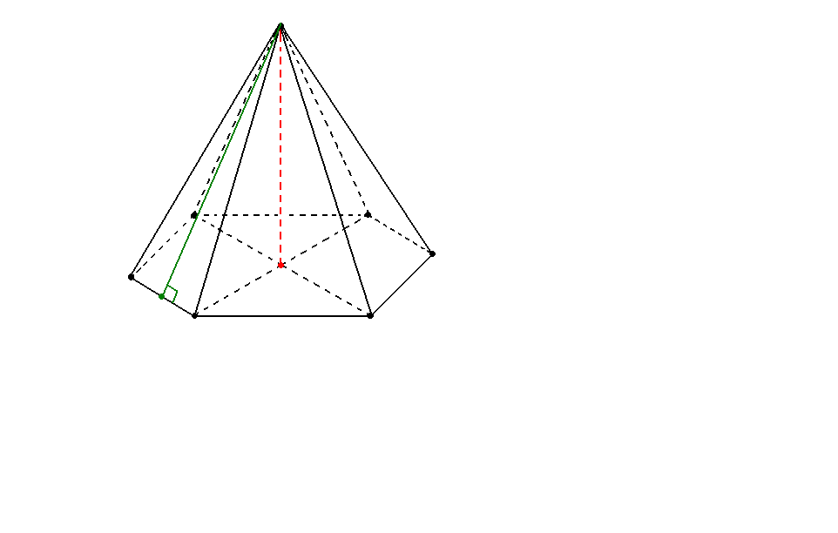
Правильная пирамида
основание – правильный многоугольник, вершина проецируется в центр основания;
боковые ребра – равны;
боковые грани – равные равнобедренные треугольники.
H – высота,
h – апофема
1
H
V= S_{осн} ⋅ Н
3
h

Slide 9
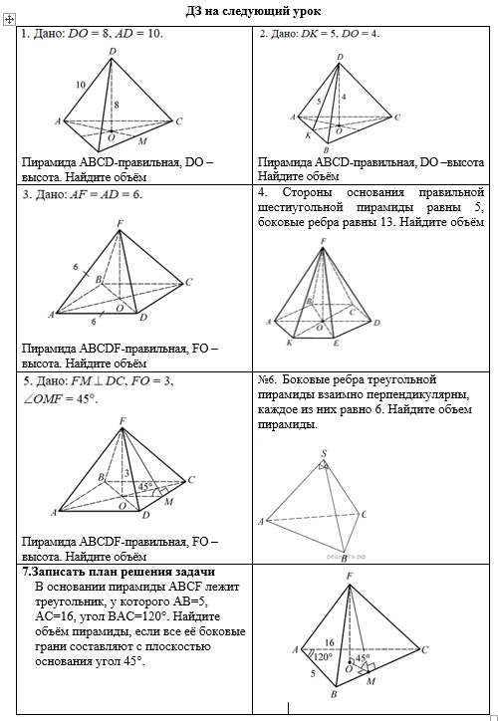
ДЗ на следующий урок

Slide 10
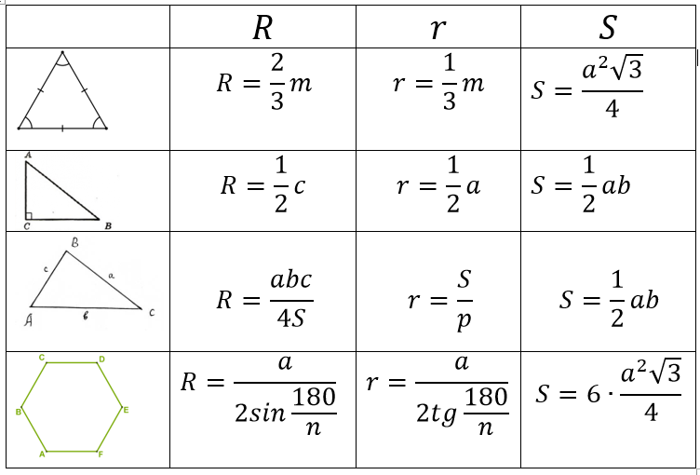
Проверяем формулы

Slide 11
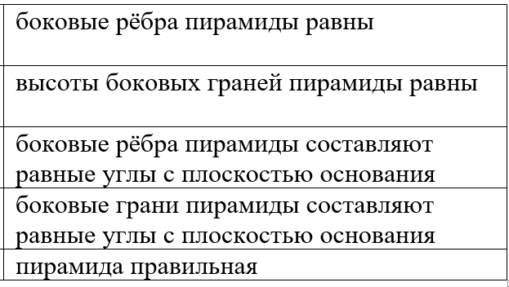
Работаем в парах
В каких пирамидах мы сразу точно знаем, куда попадёт высота?
Высота пирамиды попадает в центр описанной окружности, если…
Высота пирамиды попадает в центр вписанной окружности, если…

Slide 12
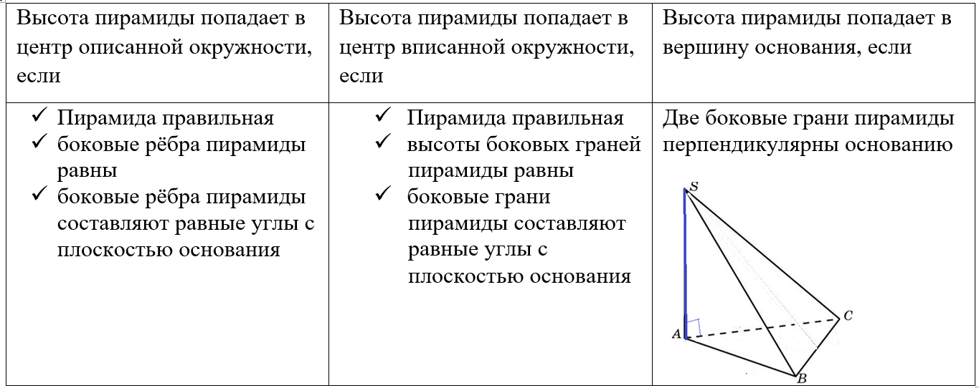
Положение высоты пирамиды

Slide 13
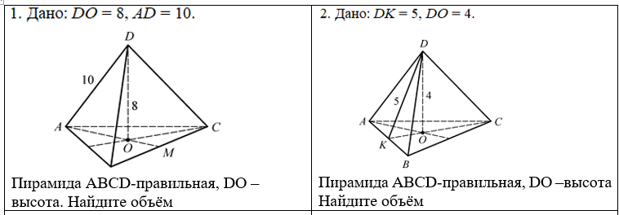
Работаем с чертежами

Slide 14
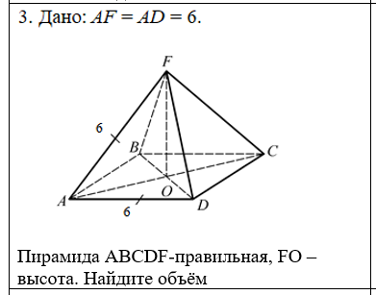
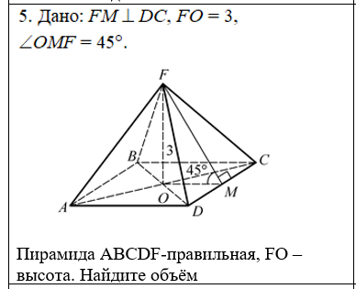
Работаем с чертежами

Slide 15
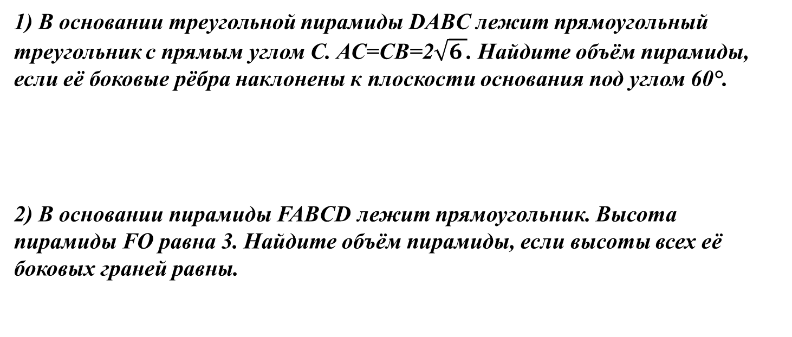
Решаем задачи
1) В основании треугольной пирамиды DABC лежит прямоугольный треугольник с прямым углом С. АС=СВ=2$\sqrt{6 }$. Найдите объём пирамиды, если её боковые рёбра наклонены к плоскости основания под углом 60°.
2) В основании пирамиды FABCD лежит прямоугольник. Высота пирамиды FO равна 3. Найдите объём пирамиды, если высоты всех её боковых граней равны.

Slide 16
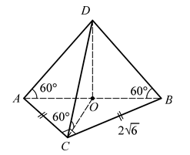
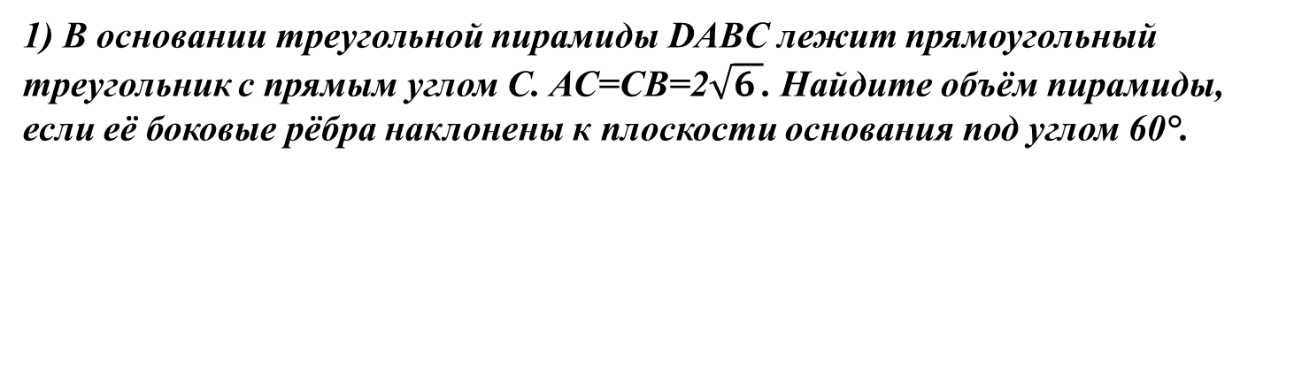
Решаем задачи
1) В основании треугольной пирамиды DABC лежит прямоугольный треугольник с прямым углом С. АС=СВ=2$\sqrt{6 }$. Найдите объём пирамиды, если её боковые рёбра наклонены к плоскости основания под углом 60°.

Slide 17
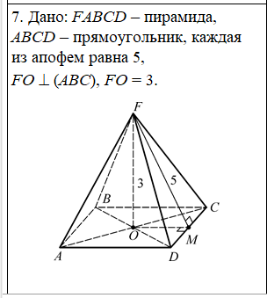
Решаем задачи
2) В основании пирамиды FABCD лежит прямоугольник. Высота пирамиды FO равна 3. Найдите объём пирамиды, если высоты всех её боковых граней равны.

Slide 18
Дополнительно
1) Начертить пирамиду, у которой в основании лежит прямоугольник и боковые рёбра составляют одинаковые углы с плоскостью основания
2) Начертить пирамиду, у которой в основании лежит квадрат и боковые рёбра равны
3) Начертить пирамиду, у которой боковые рёбра равны и в её основании лежит прямоугольный треугольник
4) Начертить пирамиду, у которой боковые грани составляют равные углы с плоскостью основания и в её основании лежит прямоугольный треугольник
5) Может ли быть треугольная пирамида, у которой все грани прямоугольные треугольники?

Slide 19




Итог урока

